Slide 1

Использование технологии института наставничества в целях профилактики социального неблагополучия несовершеннолетних
Консультант Администрации Островского района - ответственный секретарь КДН и ЗП
Хоронеко Наталья Михайловна
Педагог-психолог высшей категории
МБОУ «СОШ №7 им. В.Н.Пушкарёва»
Лёвочкина Марина Васильевна

Slide 2
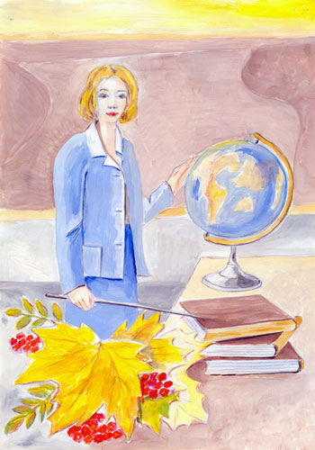
“Дети – это наша старость.
Правильное воспитание - это наша счастливая старость, плохое воспитание - это, будущее горе, это наши слезы, это наша вина перед другими людьми, перед всей страной”.
А. С. Макаренко

Slide 3

НАСТАВНИК
– человек, осуществляющий наставничество
Смысл наставничества – провести своего подопечного (подшефного) «над пропастью», по «бездне» через самые сложные моменты его жизни.

Slide 4
Условия реализации технологии института наставничества
общественно-государственное партнерство
распространение философии наставничества
обучающие мероприятия для наставников и воспитанников
организация совместной деятельности наставника и наставляемого
единое нормативно-информационное и понятийное пространство

Slide 5


Инновационный
социальный проект
«Право на детство»
Муниципальное образование «Островский район»
Псковской области
Апрель 2018 – сентябрь 2019

Slide 6

Задачи проекта
Консолидация ресурсов и возможностей муниципального образования «Островский район» для сохранения и восстановления семейного окружения детей, в том числе создание рабочей межведомственной группы, районной психолого-медико-педагогической комиссии.
Выявление и оказание помощи детям, находящимся в трудной жизненной ситуации, испытывающих сложности в социализации.
Внедрение эффективных социальных практик, методов, форм работы с детьми и семьями, включая наставничество, социальное сопровождение семей, программы «Выходного дня», метод «Семейного окружения» и др.
Обобщение результатов проекта и распространение эффективной социальной практики на территории муниципальных образований Псковской области для достижения положительных результатов в работе по профилактике социального сиротства.

Slide 7

Целевые группы
Дети из семей, находящихся в социально опасном положении, вызванном: угрозой лишения родительских прав; угрозой жестокого обращения с ребенком (43 ребенка из 17 семей)
Семьи, нуждающиеся в помощи в связи с риском нарушения прав ребенка (детей), сложностями обеспечения прав детей (12 семей, воспитывающие 33 ребенка).
Дети из семей, находящихся в трудной жизненной ситуации, обусловленной: низким уровнем доходов; сложностями адаптации после переезда на новое место жительства (56 детей из 21 семьи)
Дети из семей с риском нарушения прав и законных интересов ребенка, вызванным: отсутствием попечения над ребенком (детьми) вследствие внутрисемейного конфликта, развода родителей, кризиса детско-родительских отношений (26 детей из 12 семей)
Семьи, находящиеся в обстоятельствах, которые они не могут преодолеть самостоятельно, и вследствие этого нуждаются в помощи путем социального сопровождения (30 семей воспитывающие 70 детей)

Slide 8
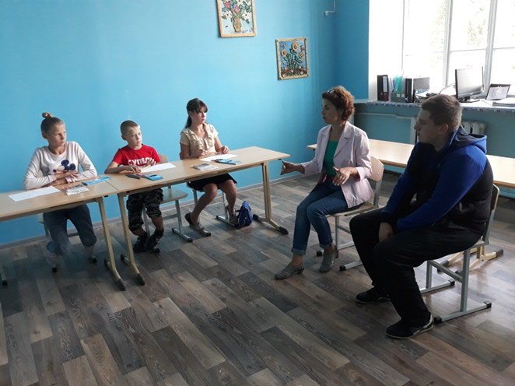
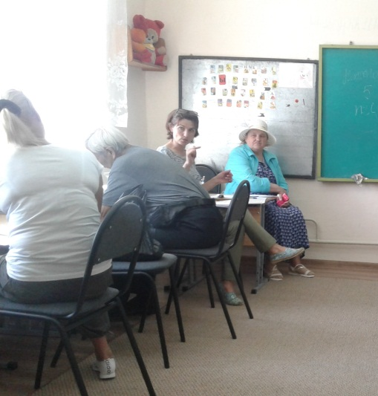
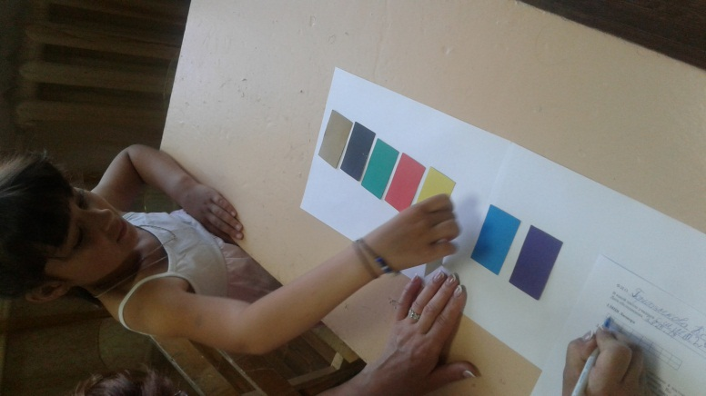
Комплексная социальная, психолого-педагогическая диагностика
Мониторинг целевой группы:
Анкета социальной адаптации (для родителей)
методики "ЭФФЕКТОН"
Тест родительского отношения (для родителей)
МЦВ Люшера
Опросник САН
Методика выявления ситуативной тревожности
Опросник Басса-Дарка (выявление уровня агрессии)
Методика М.Орла по выявлению отклоняющегося поведения

Slide 9
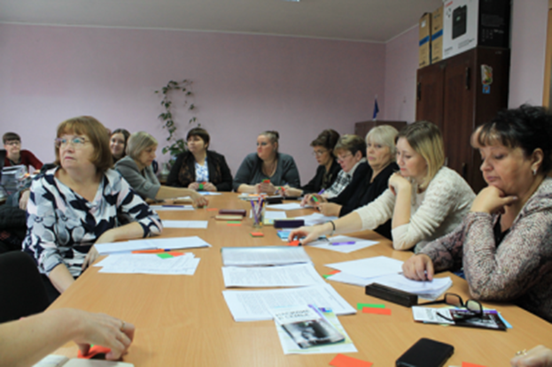
Институт наставничества
Подбор наставников из числа специалистов различных организаций, ветеранов педагогического труда, других инициативных жителей
Проведение семинаров по обучению наставников особенностям взаимодействия с детьми группы риска, методикам работы по формированию устойчивых пар «взрослый – подросток», созданию благоприятного социально окружения для подопечных детей

Slide 10

Наставники семей, участвующих в проекте «Право на детство»
Всего наставников - 43 человека
Из них женщин - 42 человека
Из них мужчин -1 человек
Сферы профессиональной деятельности наставников:
педагоги, педагоги-психологи социальные педагоги и воспитатели д\с -23 человека
сотрудники органов опеки и социальной защиты -18 человек
ответственный секретарь КДНиЗП-1человек
МУП «Водоканал» - 1 человек

Slide 11
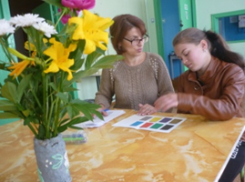
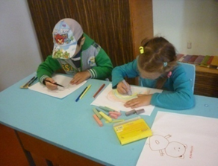
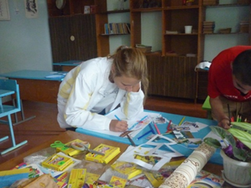
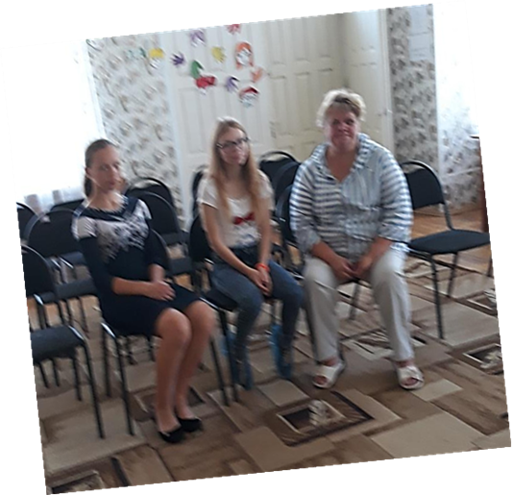
Мероприятия для групп
«наставник – родитель - ребенок»
тренинги, направленные на осознание подростками необходимости перемен и стремление воспользоваться помощью, предоставляемой наставниками и педагогами.
мастер-классы, направленные на получение детьми представлений о профессии журналистика и изготовление газеты «Ты, Я, Он, Она - вместе дружная Семья!»
обучающие семинары с целью повышения общего уровня социально значимых знаний участников целевой группы подростков с приглашением привлеченных специалистов

Slide 12
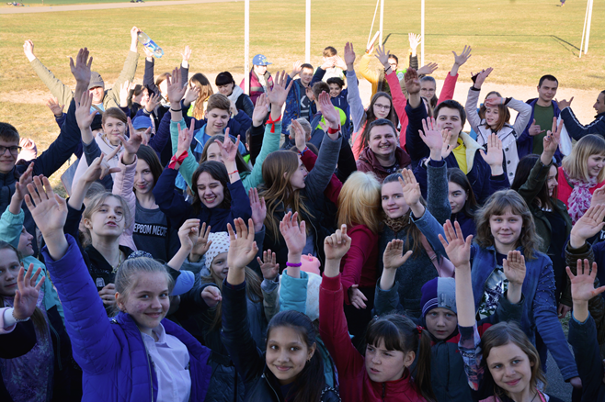
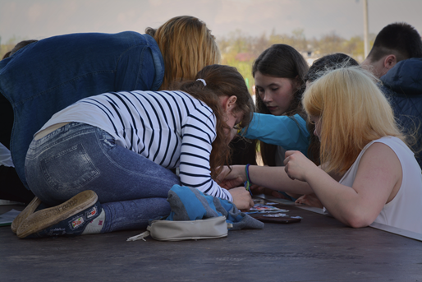
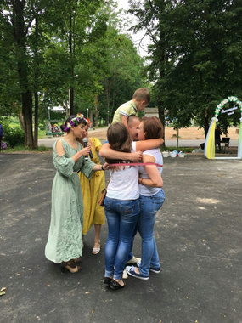
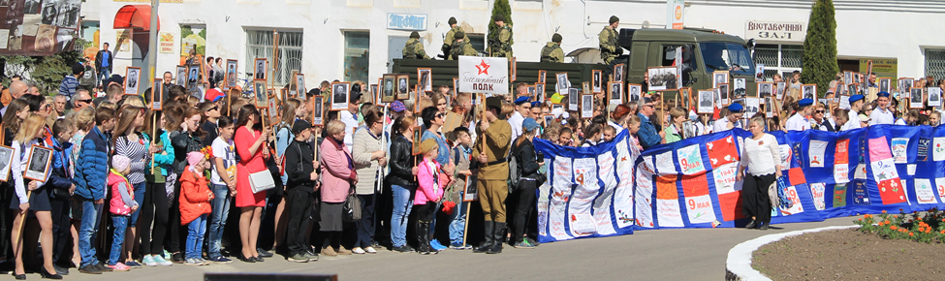
Массовые мероприятия
Продуктивное общение и взаимодействие групп «взрослый (наставник) – родитель - подросток»

Slide 13
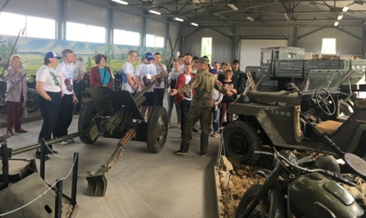
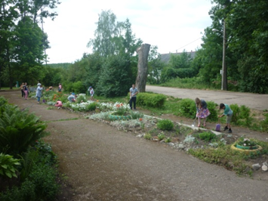
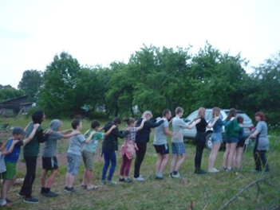
Программы «Выходного дня»
Экскурсии:
Музей «Линия Сталина» с целью военно-патриотического воспитания,
женский Спаса Казанский монастырь, с целью пропаганды семейных ценностей
Социально значимые мероприятия:
Международный день семьи
Восстановление парка бывшей дворянской усадьбы конца XVIII века, расположенного в д. Гораи Островского района
Спортивно-массовые мероприятия:
«Веселые старты»
«Папа, мама, я – дружная семья»
тренировочные игры и участие в районном турнире по дворовому футболу

Slide 14
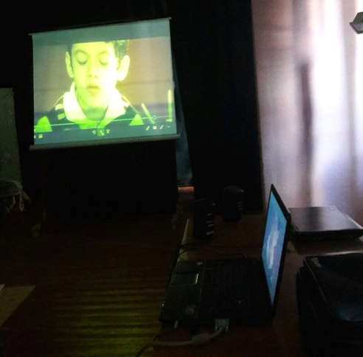
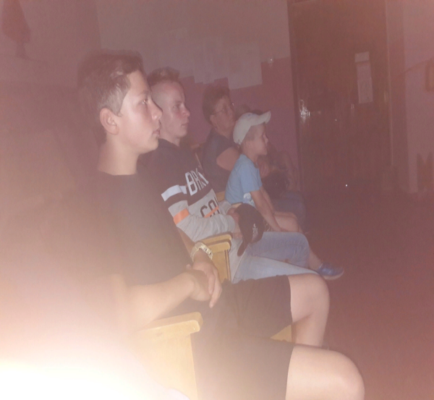
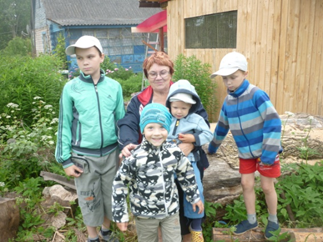
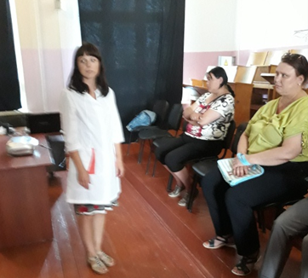
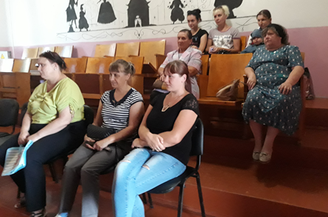
Родительская школа
тренинги с применением музыкотерапии, метода «Семейного окружения», пескотерапии
детско-родительские встречи (в подгруппах поддержки) для обсуждения наиболее актуальных семейных проблем, активизации внутренних ресурсов семьи
просмотр и обсуждение телерепортажей семейной направленности
групповые встречи с целью повышения общей культуры семейного воспитания и защиты прав детей, оказания индивидуальной помощи по запросу со стороны семьи
семейные мастер-классы по защите прав детей для семей, нуждающихся в помощи в связи с фактом нарушения прав ребенка и риском нарушения прав ребенка

Slide 15
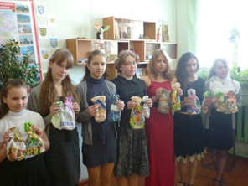
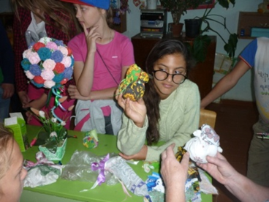
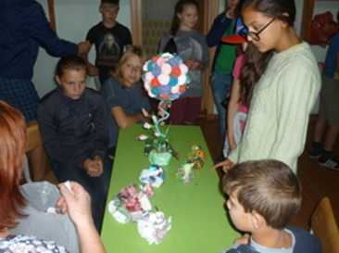

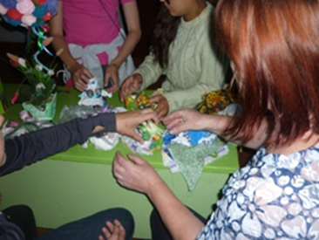
Специальный социально-реабилитационный лагерь «Исток»
Проведение квестов, конкурсов, индивидуальных заданий и мастер-классов для участников целевых групп с целью:
Предупреждения жестокого обращения с детьми
Гармонизации детско-родительских отношений
Повышение родительских компетенций
Формирования взаимной поддержки с участием специалистов и наставников
Использования метода выездного медико-психолого-педагогического погружения при поддержке привлеченных специалистов

Slide 17

СОДЕРЖАНИЕ «ДНЕВНИКА НАСТАВНИКА»
ПОЯСНИТЕЛЬНАЯ ЗАПИСКА
ИНФОРМАЦИОННАЯ КАРТА
ХАРАКТЕРИСТИКА ДЕТСКО-РОДИТЕЛЬСКИХ ОТНОШЕНИЙ
РЕЗУЛЬТАТЫ ДИАГНОСТИКИ - ВЫЯВЛЕННЫЕ ПРОБЛЕМЫ, ПРИЧИНЫ НАХОЖДЕНИЯ СЕМЬИ В КРИЗИСНОЙ СИТУАЦИИ
КАРТА НАБЛЮДЕНИЙ
УЧАСТИЕ ЧЛЕНОВ СЕМЬИ В ЗНАЧИМЫХ МЕРОПРИЯТИЯХ
ИТОГИ РЕАЛИЗАЦИИ МЕРОПРИЯТИЙ СОЦИАЛЬНОГО СОПРОВОЖДЕНИЯ СЕМЬИ

Slide 18
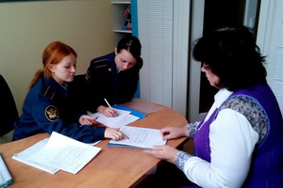
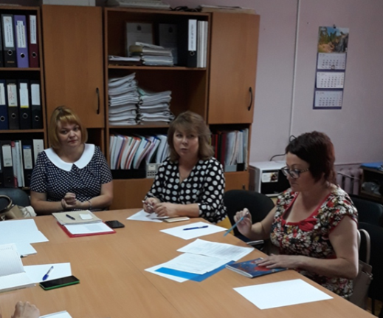
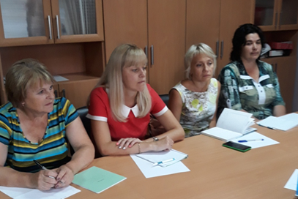
Социальные партнеры
ГБОУ Псковской области «Областной центр семьи»
Центр реабилитации и психологической поддержки «Ручей» Псковская область
ГБУЗ Областной центр Медицинской профилактики Псковской области
Псковский филиал Академии ФСИН России

Slide 19
Муниципальное образование «Островский район» Псковской области

